Slide 1

202X
YOUR FURTURE HERE

Slide 2

OUR TEAM
Nullam eu tempor purus. Nunc a leo magna, sit amet consequat risus. Etiam faucibus tortor.
John Yehudi
Tan Malaka
Edward Jokowo
Rustam Ibraham
Vivamus quam dolor, tempor ac gravida sit amet, porta fermentum magna. Aliquam euismod commodo
Vivamus quam dolor, tempor ac gravida sit amet, porta fermentum magna. Aliquam euismod commodo
Vivamus quam dolor, tempor ac gravida sit amet, porta fermentum magna. Aliquam euismod commodo
Vivamus quam dolor, tempor ac gravida sit amet, porta fermentum magna. Aliquam euismod commodo

Slide 3
CONSTRUCTION
Nullam eu tempor purus. Nunc a leo magna, sit amet consequat risus. Etiam faucibus tortor.
1
Design
5
Building
Mauris quam dolor, cursus at porta et, luctus eget purus. Nunc tempor luctus interdum.
Mauris quam dolor, cursus at porta et, luctus eget purus. Nunc tempor luctus interdum.
2
Financial
6
Reporting
Mauris quam dolor, cursus at porta et, luctus eget purus. Nunc tempor luctus interdum.
Mauris quam dolor, cursus at porta et, luctus eget purus. Nunc tempor luctus interdum.
3
Execution
7
Finishing
Mauris quam dolor, cursus at porta et, luctus eget purus. Nunc tempor luctus interdum.
Mauris quam dolor, cursus at porta et, luctus eget purus. Nunc tempor luctus interdum.
4
Anticipation
8
Redesigning
Mauris quam dolor, cursus at porta et, luctus eget purus. Nunc tempor luctus interdum.
Mauris quam dolor, cursus at porta et, luctus eget purus. Nunc tempor luctus interdum.

Slide 4
CONSTRUCTION
Nullam eu tempor purus. Nunc a leo magna, sit amet consequat risus. Etiam faucibus tortor.
Point
Accountant
Business
Audit
Vivamus quam dolor, tempor ac gravida sit amet, porta fermentum magna. Aliquam euismod commodo nisl, vel luctus.
Vivamus quam dolor, tempor ac gravida sit amet, porta fermentum magna. Aliquam euismod commodo nisl, vel luctus.
Vivamus quam dolor, tempor ac gravida sit amet, porta fermentum magna. Aliquam euismod commodo nisl, vel luctus.
Vivamus quam dolor, tempor ac gravida sit amet, porta fermentum magna. Aliquam euismod commodo nisl, vel luctus.

Slide 5
TIMELINE
BEST MOMENT
Mauris quam dolor, cursus at porta et, luctus eget purus. Nunc tempor luctus interdum. Duis libero leo, consequat ut accumsan eu, viverra.
BEST MOMENT
Mauris quam dolor, cursus at porta et, luctus eget purus. Nunc tempor luctus interdum. Duis libero leo, consequat ut accumsan eu, viverra.

Slide 6
BEST MOMENT
Mauris quam dolor, cursus at porta et, luctus eget purus. Nunc tempor luctus interdum. Duis libero leo, consequat ut accumsan eu, viverra.
BEST MOMENT
Mauris quam dolor, cursus at porta et, luctus eget purus. Nunc tempor luctus interdum. Duis libero leo, consequat ut accumsan eu, viverra.
BEST MOMENT
Mauris quam dolor, cursus at porta et, luctus eget purus. Nunc tempor luctus interdum. Duis libero leo, consequat ut accumsan eu, viverra.

Slide 7
BEST MOMENT
Mauris quam dolor, cursus at porta et, luctus eget purus. Nunc tempor luctus interdum. Duis libero leo, consequat ut accumsan eu, viverra.
BEST MOMENT
Mauris quam dolor, cursus at porta et, luctus eget purus. Nunc tempor luctus interdum. Duis libero leo, consequat ut accumsan eu, viverra.

Slide 8
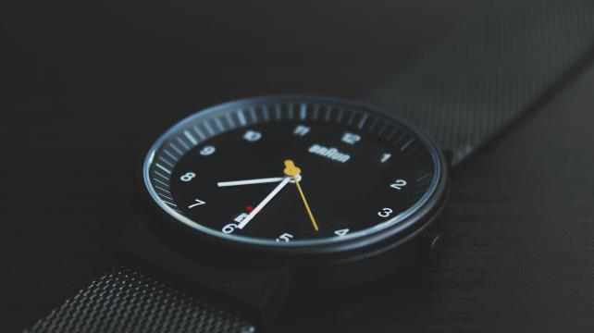

OUR CONCEPT
Mauris quam dolor, cursus at porta et, luctus eget purus. Nunc tempor luctus interdum. Duis libero leo, consequat ut accumsan eu, viverra et erat. Nunc rhoncus tellus in ipsum molestie.
OUR CONCEPT
Mauris quam dolor, cursus at porta et, luctus eget purus. Nunc tempor luctus interdum. Duis libero leo, consequat ut accumsan eu, viverra et erat. Nunc rhoncus tellus in ipsum molestie.

Slide 9
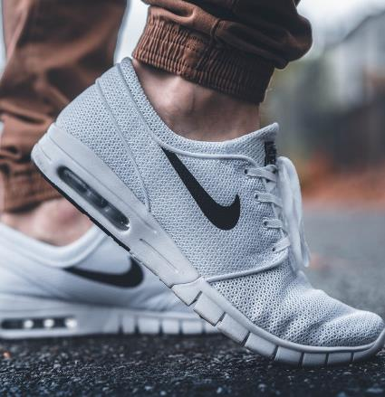

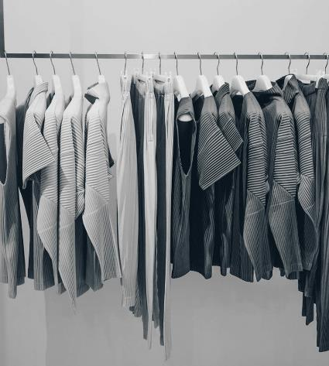
OUR CONCEPT
OUR CONCEPT
OUR CONCEPT
Mauris quam dolor, cursus at porta et, luctus eget purus. Nunc tempor luctus interdum. Duis libero leo, consequat ut accumsan.
Mauris quam dolor, cursus at porta et, luctus eget purus. Nunc tempor luctus interdum. Duis libero leo, consequat ut accumsan.
Mauris quam dolor, cursus at porta et, luctus eget purus. Nunc tempor luctus interdum. Duis libero leo, consequat ut accumsan.

Slide 10


OUR PORTFOLIO
Nullam eu tempor purus. Nunc a leo magna, sit amet consequat risus. Etiam faucibus tortor.

Slide 11


AWESOME
LAYOUT
Mauris quam dolor, cursus at porta et, luctus eget purus. Nunc tempor luctus interdum. Duis libero leo, consequat ut accumsan eu, viverra et erat. Nunc rhoncus tellus in ipsum molestie et gravida tortor dignissim.

Slide 12
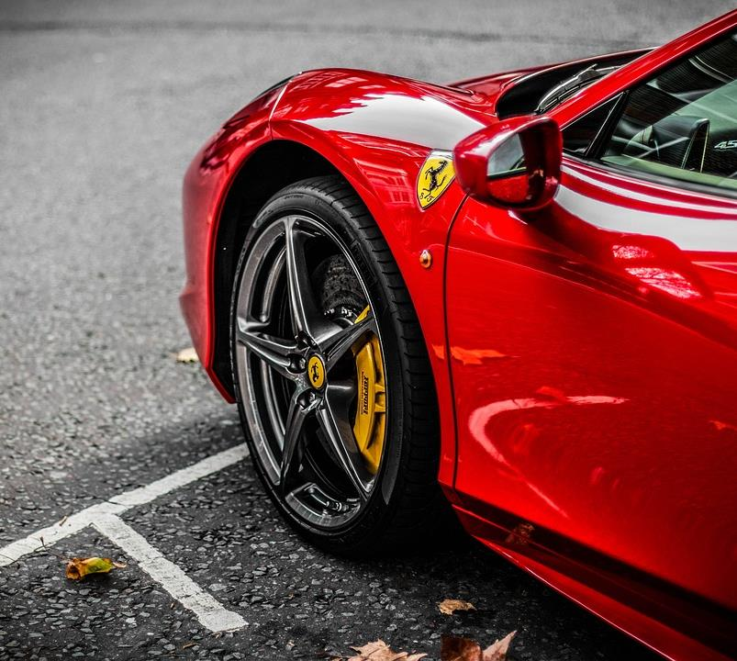
Longitudinal
Curabitur vel tincidunt odio. Integer volutpat tempus nunc, sed molestie velit.
System
Curabitur vel tincidunt odio. Integer volutpat tempus nunc, sed molestie velit.
Hardware
Curabitur vel tincidunt odio. Integer volutpat tempus nunc, sed molestie velit.

Slide 13

AWESOME
LAYOUT
Mauris quam dolor, cursus at porta et, luctus eget purus. Nunc tempor luctus interdum. Duis libero leo, consequat ut accumsan eu, viverra et erat. Nunc rhoncus tellus in ipsum molestie et gravida tortor dignissim.

Slide 14

AWESOME
LAYOUT
Mauris quam dolor, cursus at porta et, luctus eget purus. Nunc tempor luctus interdum. Duis libero leo, consequat ut accumsan eu, viverra et erat. Nunc rhoncus tellus in ipsum molestie et gravida tortor dignissim.

Slide 15
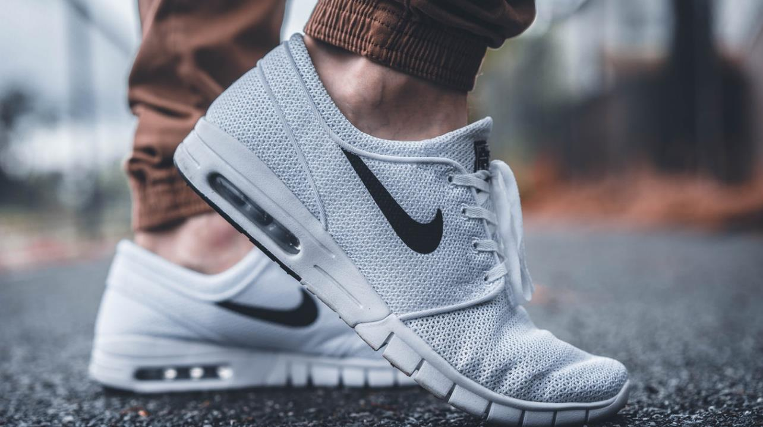
AWESOME
LAYOUT
Nunc tempor luctus interdum
Mauris quam dolor, cursus at porta et, luctus eget purus. Nunc tempor luctus interdum. Duis libero leo, consequat ut accumsan eu, viverra et erat. Nunc rhoncus tellus in ipsum molestie.

Slide 16

AWESOME
LAYOUT
Mauris quam dolor, cursus at porta et, luctus eget purus. Nunc tempor luctus interdum. Duis libero leo, consequat ut accumsan eu, viverra et erat. Nunc rhoncus tellus in ipsum molestie et gravida tortor dignissim.

Slide 17

AWESOME
LAYOUT
Mauris quam dolor, cursus at porta et, luctus eget purus. Nunc tempor luctus interdum. Duis libero leo, consequat ut accumsan eu, viverra et erat. Nunc rhoncus tellus in ipsum molestie et gravida tortor dignissim.

Slide 18

AWESOME
LAYOUT
Mauris quam dolor, cursus at porta et, luctus eget purus. Nunc tempor luctus interdum. Duis libero leo, consequat ut accumsan eu, viverra et erat. Nunc rhoncus tellus in ipsum molestie et gravida tortor dignissim.

Slide 19

AWESOME
LAYOUT
Mauris quam dolor, cursus at porta et, luctus eget purus. Nunc tempor luctus interdum. Duis libero leo, consequat ut accumsan eu, viverra et erat. Nunc rhoncus tellus in ipsum molestie et gravida tortor dignissim.

Slide 20
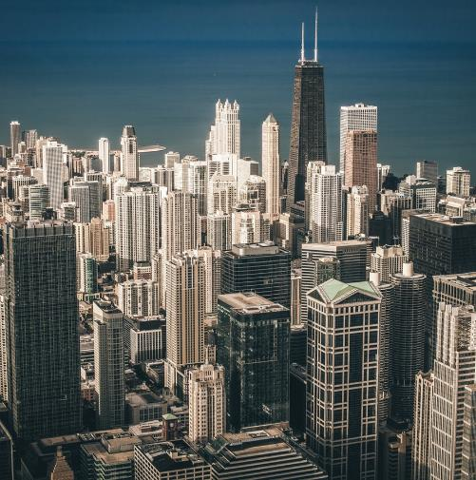
AWESOME
LAYOUT
Mauris quam dolor, cursus at porta et, luctus eget purus. Nunc tempor luctus interdum. Duis libero leo, consequat ut accumsan eu, viverra et erat. Nunc rhoncus tellus in ipsum molestie et gravida tortor dignissim.

Slide 21

Longitudinal
Curabitur vel tincidunt odio. Integer volutpat tempus nunc, sed molestie velit.
System
Curabitur vel tincidunt odio. Integer volutpat tempus nunc, sed molestie velit.
Hardware
Curabitur vel tincidunt odio. Integer volutpat tempus nunc, sed molestie velit.

Slide 22

AWESOME IMPROVEMENT
Mauris quam dolor, cursus at porta et, luctus eget purus. Nunc tempor luctus interdum. Duis libero leo, consequat ut accumsan Dolor, cursus at tempor luctus interdum. Duis libero leo, consequat ut accumsan eu, viverra et erat. Nunc rhoncus tellus in ipsum molestie et gravida tortor dignissim.

Slide 23

Exposure
Longitudinal
Curabitur vel tincidunt odio. Integer volutpat tempus nunc, sed molestie velit.
Curabitur vel tincidunt odio. Integer volutpat tempus nunc, sed molestie velit.
Security
System
Curabitur vel tincidunt odio. Integer volutpat tempus nunc, sed molestie velit.
Curabitur vel tincidunt odio. Integer volutpat tempus nunc, sed molestie velit.
Composure
Hardware
Curabitur vel tincidunt odio. Integer volutpat tempus nunc, sed molestie velit.
Curabitur vel tincidunt odio. Integer volutpat tempus nunc, sed molestie velit.

Slide 24
202X
YOUR FURTURE HERE

